Slide 1
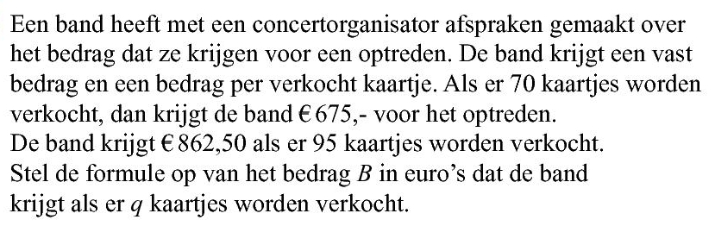
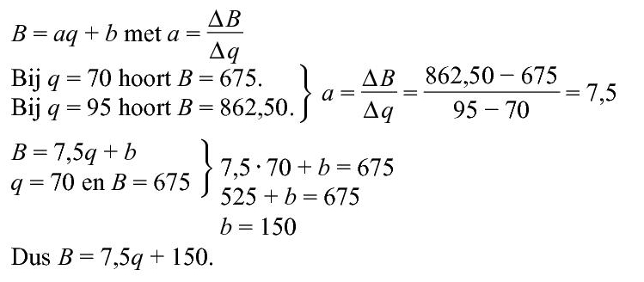


Opgave 5
$$B$$
$$q$$
(richtingscoëfficiënt)

Slide 2
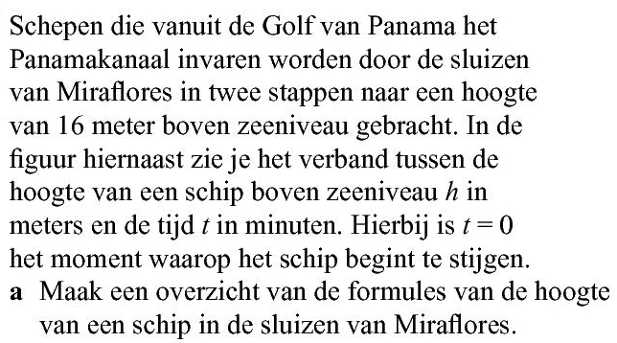
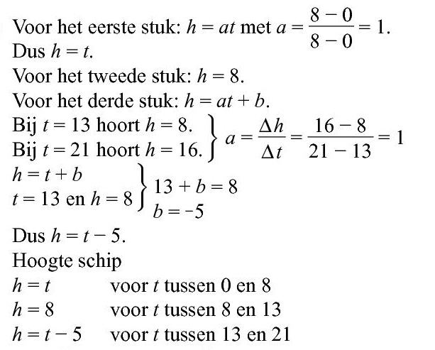
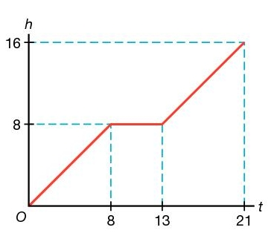

Opgave 6

Slide 3


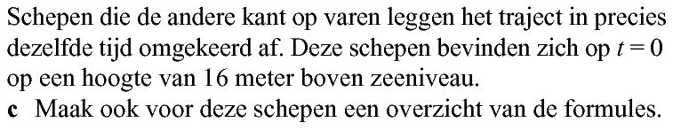
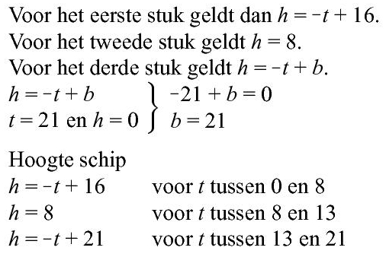
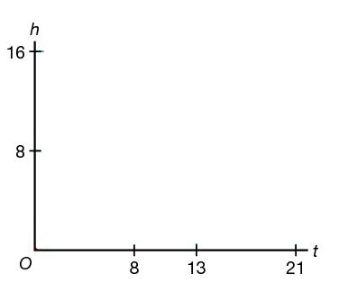


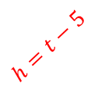






$$13$$
$$h=t−5$$
$$?$$
$$8$$
$$5$$
8
$$21$$
$$13$$
$$8$$
$$0$$

Slide 4
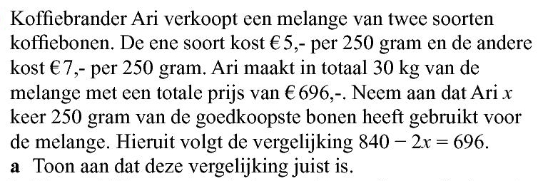
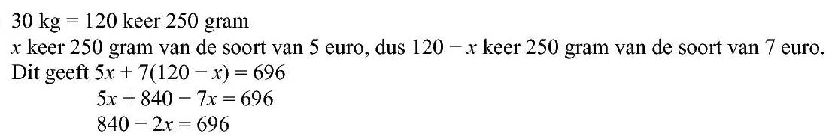
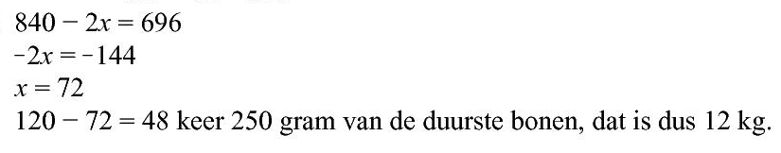
Opgave 9
( klopt )

Slide 5
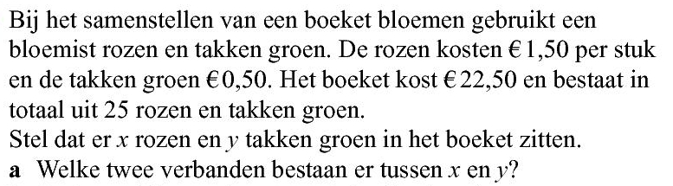
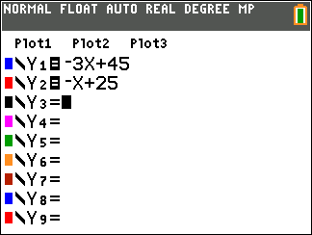

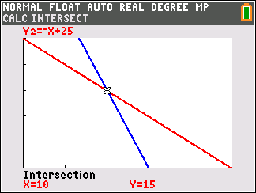
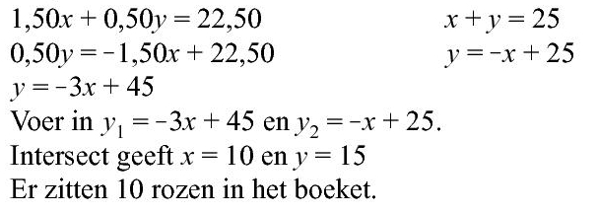


Opgave 12
( kostprijs )
( aantal )
op venster $\left[0, 25\right]x[0, 25]$

Slide 6









Opgave 12
( kostprijs )
( aantal )
Of :
Als er $x$ rozen in een boeket zitten dan zijn er
$$25−x$$
takken groen
$$1,50∙x$$
$$+0,50∙\left(25−x\right)$$
$$=22,5$$
(kostprijs)
$$1,50∙x+12,5−0,50∙x=22,5$$
(haakjes uitwerken)
$$1∙x=$$
$$10$$
$$x=10$$
Er zitten $10$ rozen in het boeket

